Slide 1
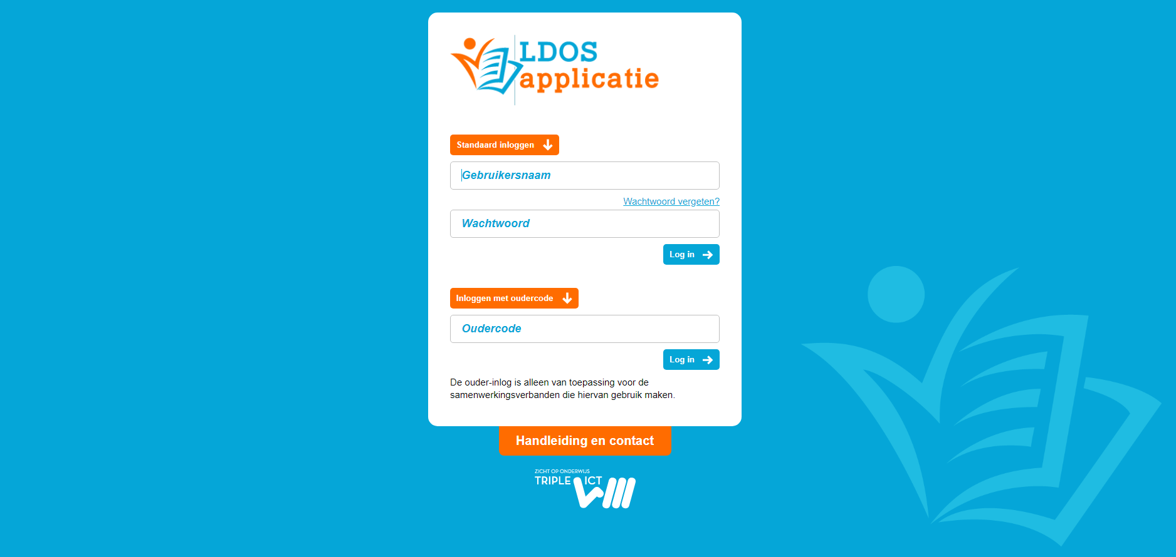
PO-inlog – handleiding oudercode

Slide 2
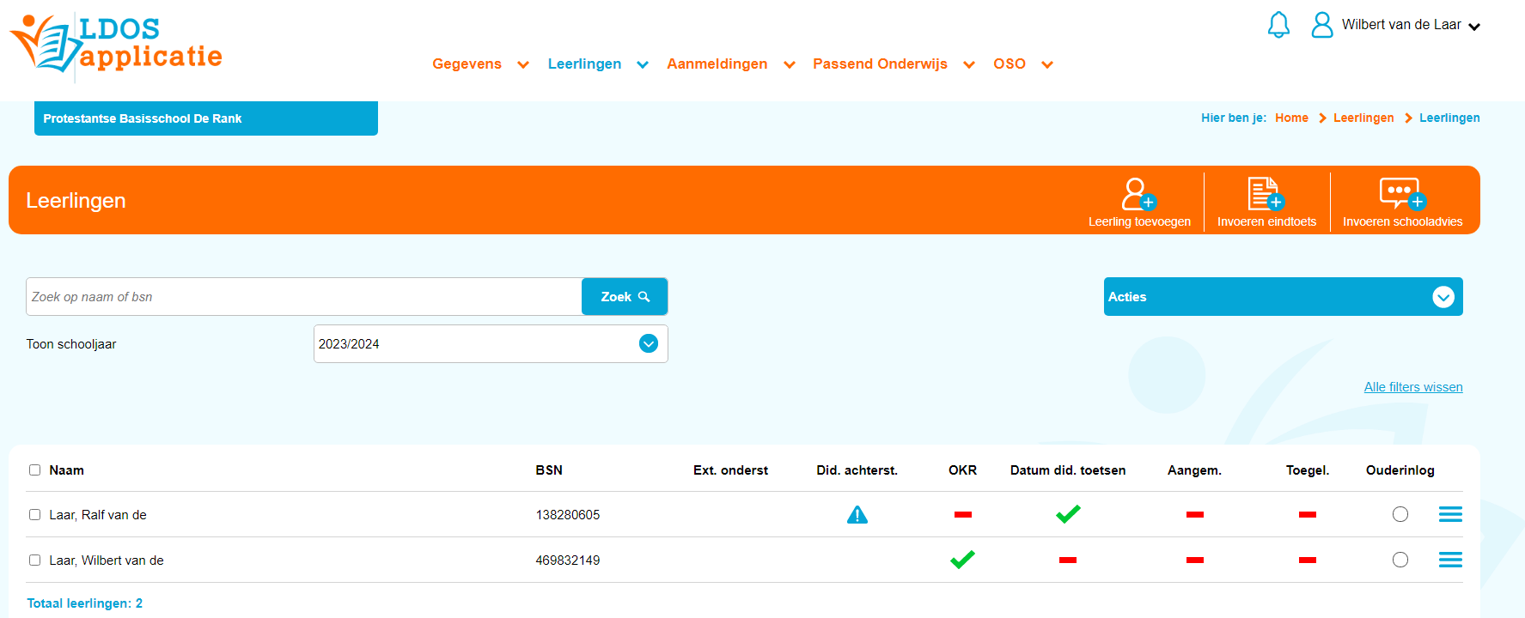
PO-inlog
Klik op hier om het menu te openen

Slide 3
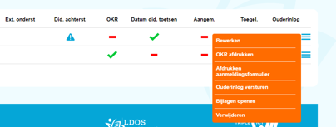
PO-inlog

Slide 4
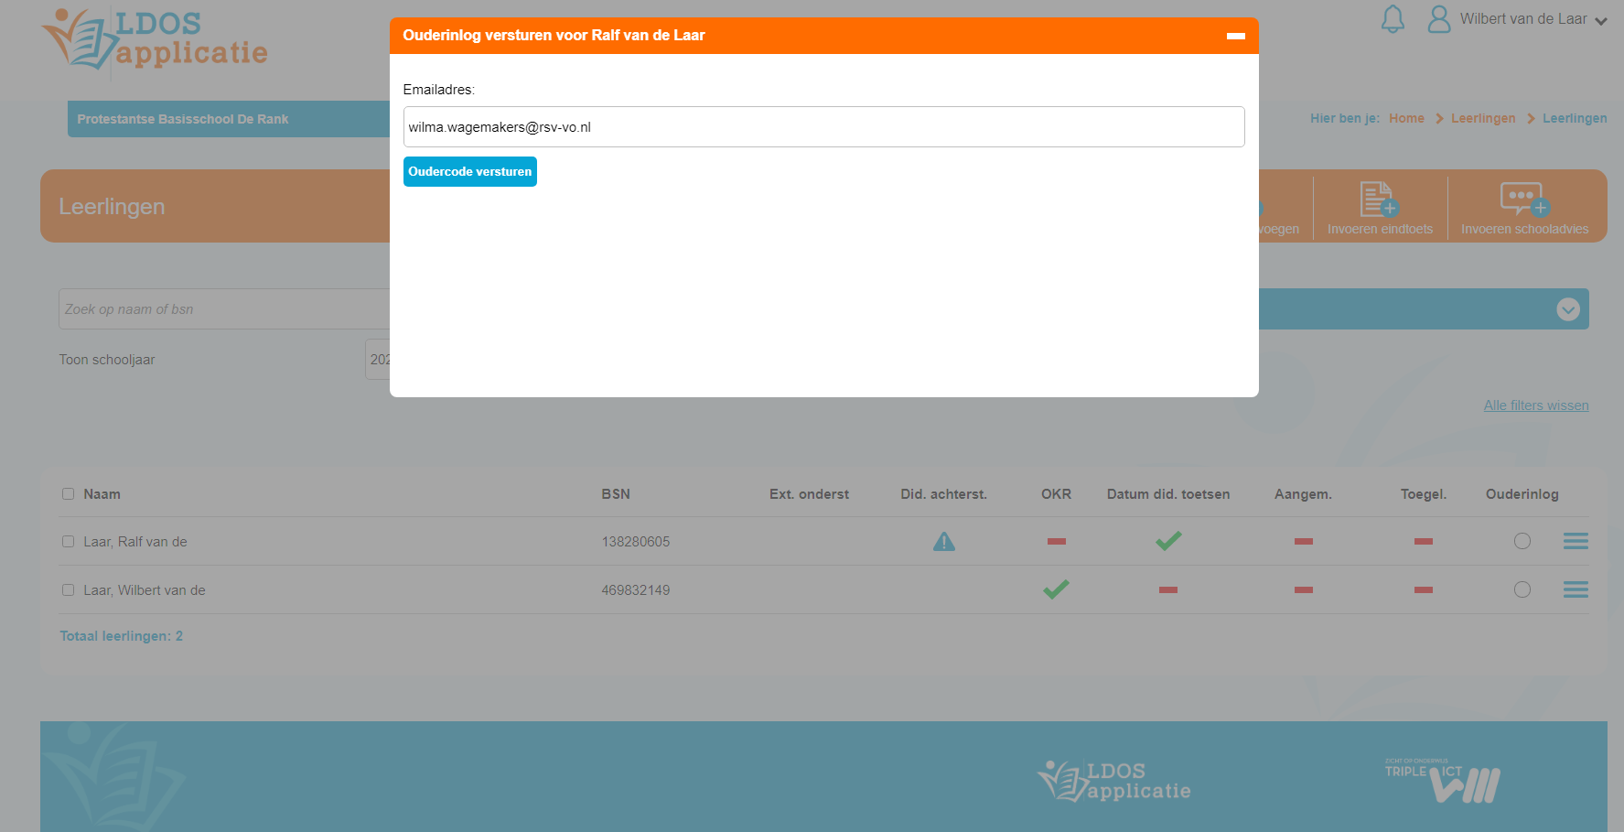
PO-inlog
Opm.: Het systeem plaatst hier het emailadres dat bij ouder1 is ingevuld in het OKR. Controleer dit emailadres goed.
Indien het emailadres hier wordt aangepast, dan wordt dit ook in het OKR bij ouder1 aangepast.
Klik op: Oudercode versturen
Het systeem verstuurt vervolgens een e-mail naar ouder1 met instructie om in te kunnen loggen in het ouderportaal.
Let op: Het kan voorkomen dat de mail in de spambox van de ouder terecht komt. Dit is vanuit de applicatie niet te voorkomen.

Slide 5
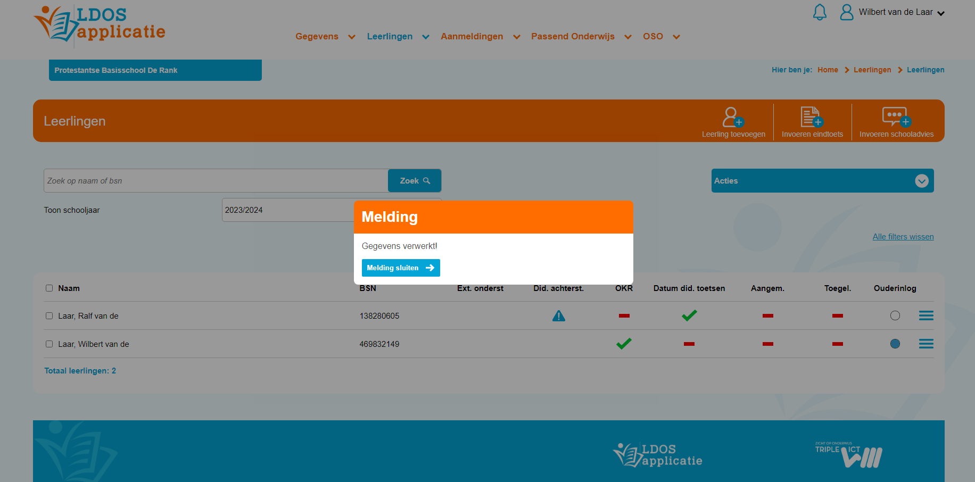
PO-inlog
Opm.: Het systeem geeft een melding zodra de gegevens zijn verwerkt en de mail is verstuurd.

Slide 6
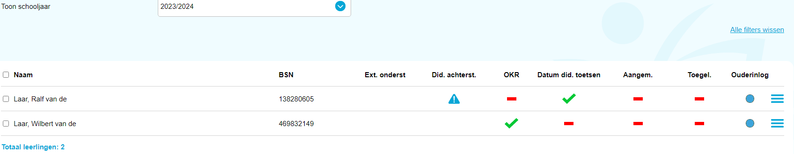
Advies: Stuur de mail tijdig, zodat je kunt bewaken dat ouders de weg naar het ouderportaal hebben gevonden.
Ouders hebben in het ouderportaal inzake in het OKR mits status Volledig/Definitief.
In de week van 25 t/m 31 maart kunnen ouders hun voorkeurslijst invullen voor aanmelding VO.
Uitleg:
= mail is NIET verstuurd
= mail is verstuurd
= ouders hebben ingelogd

